Slide 1

학식맨
2015182001 강동균

Slide 2
게임 컨셉
공강 시간안에 학식을 먹기 위해 새치기를 해서 계산대 까지 빨리 도착하는 것이 목표
비어 있는 사람들 틈으로 이동해서 앞으로 계속 전진하면 된다.

Slide 3
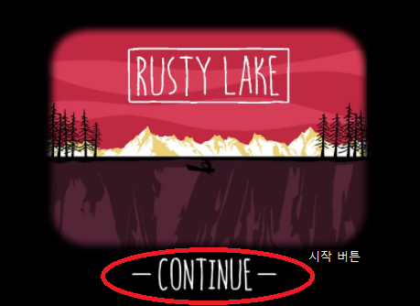
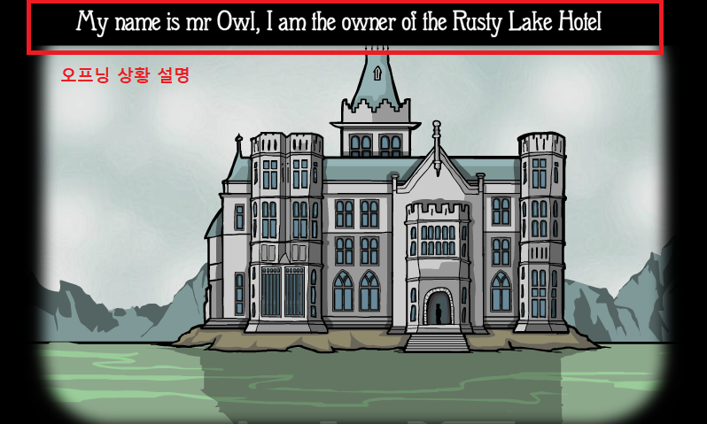
간단한 시작화면
게임 실행 흐름
오프닝, 스토리 진행(상황설명)

Slide 4
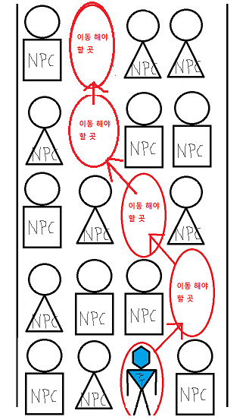
게임 실행 흐름
한줄에 3명의 NPC와 1개의 빈칸을 만든다.
주인공은 비어 있는 칸으로 이동해서 계속 전진한다.
오른쪽 방향키를 누르면 오른쪽 빈 곳으로 대각선 이동, 왼쪽 방향키는 왼쪽 빈 곳으로 대각선 이동, 위쪽 방향키는 바로 위 빈칸으로 이동

Slide 5
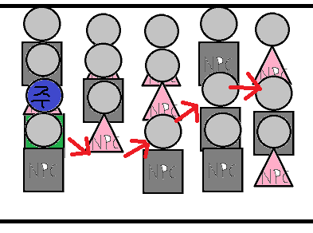
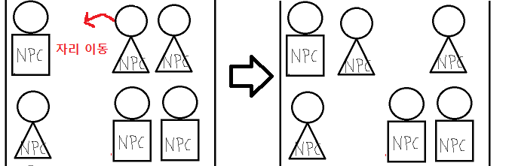
게임 실행 흐름
랜덤으로 어떤 줄의 NPC 자리를
바꿔서 난이도를 상승
스테이지 진행시 오른쪽 또는 왼쪽으로 맵을 돌려 진행해서 난이도를 상승

Slide 6
개발 범위
내용 | 최소 범위 | 최대 범위
캐릭터 컨트롤 | 좌우 방향키를 이용해서 비어 있는 곳으로 이동 위 방향키는 위치 그대로 앞으로 이동 | 특수한 장애물을 넘길 수 있는 키 설정
맵 | 식당의 모습 위, 오른쪽, 왼쪽 으로 줄 스는 방향 길 존재 ,방향 전환하는 맵, 마지막 계산대 맵 | 좀더 식당 느낌이 나게 제작 히든 엔딩을 암시하는 요소 추가
난이도 | 초반엔 위 방향으로 아무 변화가 없다가 진행 될수록 방향도 바뀌고 NPC가 랜덤으로 자리를 바꾸는 등 어려워진다 | NPC의 패턴을 추가 (틈이 없는 패턴-특수 키로만 넘길 수 있게 추가)
사운드 | 줄 이동 할 때의 사운드, 배경음악 ,카드 계산하는 소리, 엔딩 음악 | 히든 엔딩 음악
적 AI | 한 줄에 3명과 1개의 빈칸으로 생성 된다. 어느 정도가 지난 후 랜덤하게 ai들이 자리를 바꾼다. | 한 줄에 4명이 다 나오고 특수 키를 눌렀을 때 길을 내줌
게임 결말 조건 | 끝에 도착하지 못한 경우 끝에 도착 한 경우 | 히든 엔딩) 시간 내에 도착 한 경우

Slide 7
개발 계획
1주차 | 리소스 수집과 제작 | 1. 맵 리소스,각종 기타 메뉴, 시작 화면, 오프닝, 엔딩 제작 2. 각종 NPC 캐릭터, 주인공 캐릭터와 사운드수집
2주차 | 게임 조작 뼈대 세우기 | 1. NPC가 1줄에 3개의 캐릭터, 1개의 빈칸이 랜덤으로 계속 나오게 구현 2. 주인공이 키보드를 눌렀을 때 빈칸으로 이동 하는 것 구현
3주차 | 난이도 상승 효과 적용 | 1. 맵이 왼쪽, 오른쪽 방향으로 바뀌는 것을 구현 2. NPC의 위치가 갑자기 바뀌는 것을 구현
4주차 | 시작 화면, 오프닝, 엔딩 구현 | 1. 시작 화면에서 게임시작을 눌러서 시작하게 연결 2. 게임 시작을 누르면 오프닝진행 후 게임 시작 3. 게임이 끝나면 그에 맞는 엔딩 진행
5주차 | 구체적인 부분 구현 및 중간 점검 | 1. 어색하거나 부족한 부분 보충 2. 기타 UI 옵션 창 혹은 효과 등을 구현 3. 시간 초를 세거나 카운트 기능 추가
6주차 | NPC 패턴, 특수키 추가 | 1. NPC가 한 줄을 다 꽉 채운 상태로 생성 2. 한 줄을 채운 패턴이 있을 경우 지나갈 수 있는 특수키 추가
7주차 | 히든 엔딩 리소스 수집과 제작 | 1. 히든 엔딩을 암시하는 오브젝트 수집 2. 히든 엔딩 진행을 위한 리소스 제작
8주차 | 히든 엔딩 구현 | 엔딩에 조건 성립 시 히든 엔딩을 추가
9주차 | 마무리 | 최종 점검 및 릴리즈

